Slide 1


Sistema de cadastro e consulta
Professor Leandro Motta (Nil)
CEP Brazópolis

Slide 2
PHP
O PHP é uma linguagem de script open source de uso geral, muito utilizada, e especialmente adequada para o desenvolvimento web e que pode ser embutida dentro do HTML.
Para entender como PHP funciona, temos que entender os dois termos abaixo:
Client-side
Server-side
Prof. Leandro Motta – Nil CEP - Brazópolis

Slide 3
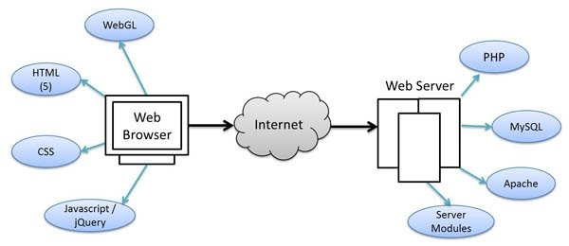

Slide 4
Então teremos que contratar um servidor para usar o PHP?

Slide 5


Slide 6
O que fazer?

Slide 7



Instalar programas que simulam um servidor em seu PC.

Slide 8
O wamp, zwamp, xampp e easyphp não são "servidores" são pacotes de instalação com uma série de programas que incluem:
apache (servidor HTTP)
mysql (servidor de banco de dados que roda em uma porta separada e apenas acompanha mas não está ligado diretamente)
php (linguagem dinâmica que rodará junto ao servidor HTTP por apache2handler ou fastcgi)
Então eles são pacotes que pré-instalam apache, mysql e php e geralmente acompanham de um "dashboard" pra Desktop que controla todos os 3, alguns deles instalam mais que php, apache e mysql.

Slide 9

Qual usaremos?

Slide 10
Como e onde salvar os arquivos?

Slide 11
Iniciando o Xampp

Slide 12
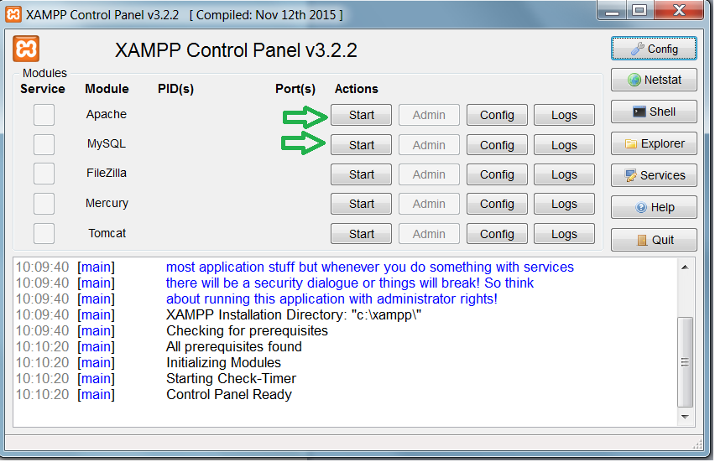

Slide 13
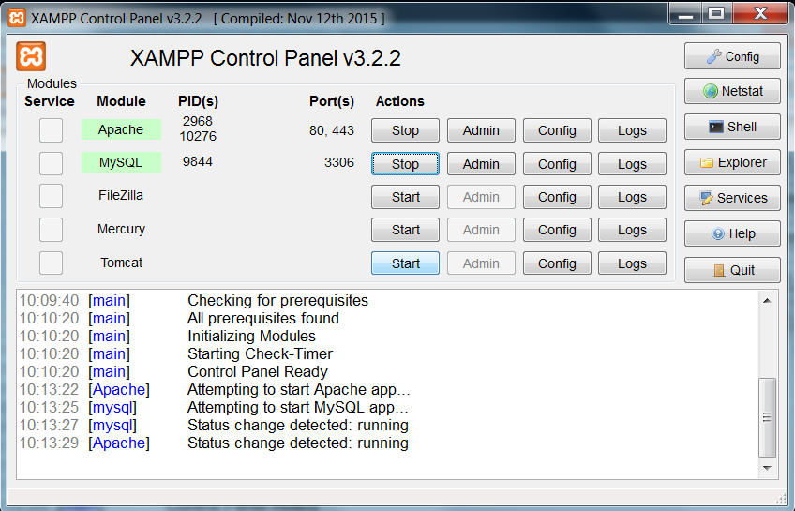

Slide 14
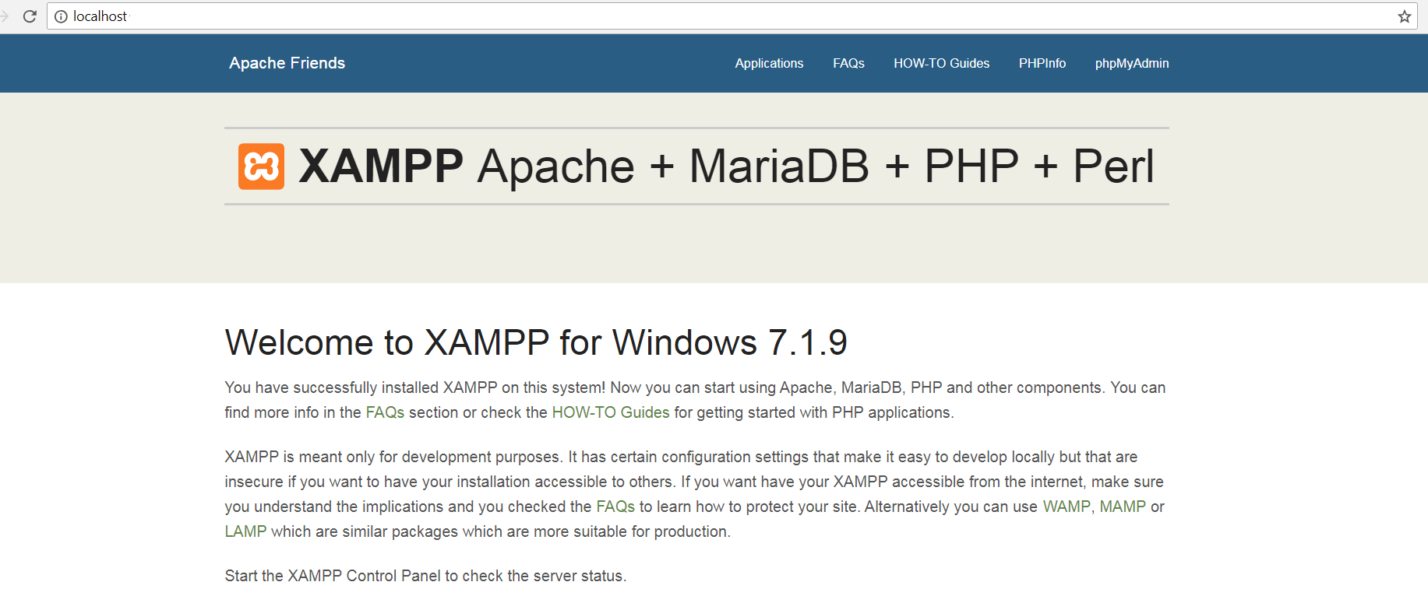

Slide 15

Pronto, podemos começar o sistema!

Slide 16
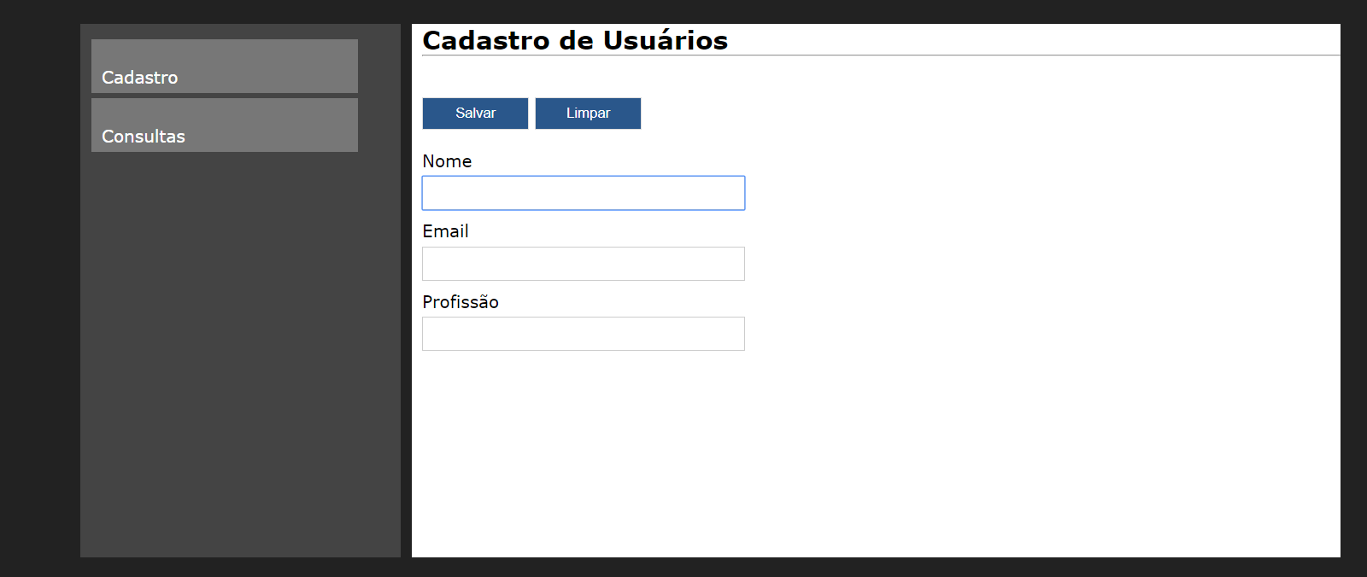

Slide 17
Index.php
<!doctype html>
<html lang="pt-br">
<head>
<title>Sistema de Cadastro Básico</title>
<meta charset="utf-8"/>
<link rel="stylesheet" type="text/css" href="css/estilo.css"/>
</head>

Slide 18
<body>
<div class="container">
<nav>
<ul class="menu">
<a href="index.php"><li>Cadastro</li></a>
<a href="consultas.php"><li>Consultas</li></a>
</ul>
</nav>

Slide 19
<section>
<h1>Cadastro de Usuários</h1>
<hr/><br/><br/>
<form method="post" action="processa.php">
<input type="submit" value="Salvar" class="btn">
<input type="reset" value="Limpar" class="btn">
<br/><br/>

Slide 20
Nome<br/>
<input type="text" name="nome" class="campo" maxlength="40" required autofocus><br/>
Email<br/>
<input type="email" name="email" class="campo" maxlength="50" required><br/>
Profissão<br/>
<input type="text" name="profissao" class="campo" maxlength="40" required><br/>
</form>

Slide 21
</section>
</div>
</body>
</html>

Slide 22
estilo.css
* {
margin: 0;
padding: 0;
}
a{
text-decoration: none;
color: #fff;
}

Slide 23
body{
background-color: #222;
font-family: Verdana;
font-size: 100%;
}
.container{
margin: auto;
width: 1200px;
margin-top: 20px;
padding: 10px;
}

Slide 24
nav{
width: 300px;
height: 500px;
background-color: #444;
float: left;
box-sizing: border-box;
padding: 10px;
}
section{
width: 870px;
height: 500px;
margin-left: 10px;
float: left;
background-color: #fff;
box-sizing: border-box;
padding-left: 10px;
}

Slide 25
ul.menu {
list-style-type: none;
}
ul.menu li{
width: 250px;
height: 50px;
line-height: 50px;
background-color: #777;
color: #fff;
margin-top: 5px;
box-sizing: border-box;
padding: 10px;
padding-left: 10px;
}

Slide 26
.btn{
width: 100px;
height: 30px;
border: 1px solid #ddd;
background-color: #2a578b;
color: #fff;
cursor: pointer;
}
.campo{
width:300px;
height: 30px;
border: 1px solid #ccc;
margin-top: 5px;
margin-bottom: 10px;
}

Slide 27
article{
width: 100%;
box-sizing: border-box;
padding: 10px;
background-color: #d6d5d5;
margin-bottom: 5px;
}

Slide 28
Agora vamos criar nosso Banco de Dados.

Slide 29
Para acessar o PHPMYADMIN digite no seu navegador:
localhost/phpmyadmin

Slide 30
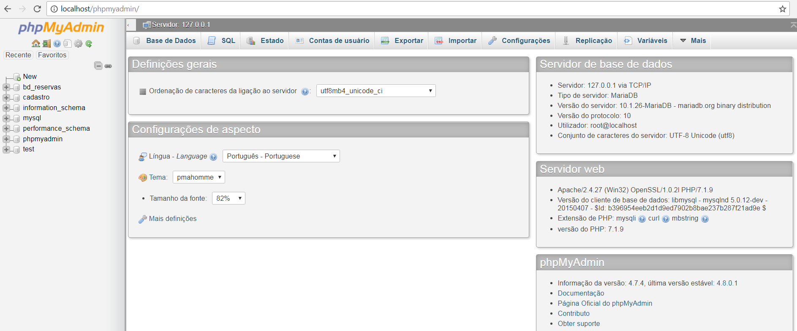

Slide 31
create database if not exists cadastro
default character set utf8
default collate utf8_general_ci

Slide 32
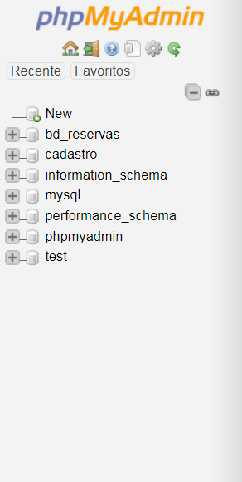

Slide 33
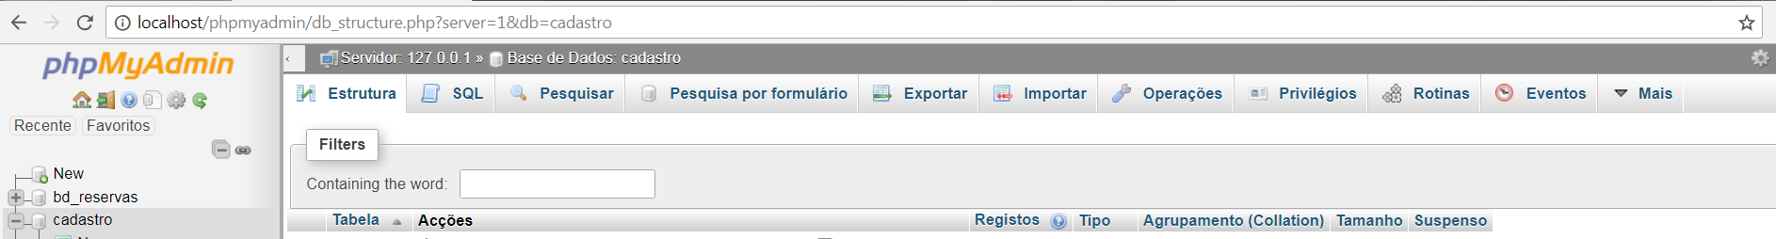

Slide 34
create table if not exists usuarios(
codigo int not null auto_increment,
nome varchar(40) not null,
email varchar(50) not null unique,
profissao varchar(40) not null,
primary key(codigo)
)default charset=utf8;

Slide 35
Agora vamos criar uma conexão do nosso PHP com o banco de dados.

Slide 36
conexao.php
<?php
$hostname = "localhost";
$user = "root";
$password = "";
$database = "cadastro";
$conexao = mysqli_connect($hostname,$user,$password,$database);
if(!$conexao){
print "Falha na conexão com o Banco de Dados";
}
?>

Slide 37
processa.php
<?php
include_once("conexao.php");
/*fazendo isso é mesma coisa que pegar td que tá digitado no conexao.php e colocar aqui*/
mysqli_close($conexao);
//vou fechar a conexão
?>

Slide 38
Vamos testar nossa conexão com o Banco de Dados:
Digite: localhost/cadastro/processa.php

Slide 39
Agora vamos completar o arquivo processa.php:

Slide 40
<?php
include_once("conexao.php");
$nome = $_POST['nome'];
$email = $_POST['email'];
$profissao = $_POST['profissao'];
$sql = "insert into usuarios (nome,email,profissao) values ('$nome','$email','$profissao')";
$salvar = mysqli_query($conexao,$sql);
//essa variável que vai conter comandos que vai registrar no BD
$linhas = mysqli_affected_rows($conexao);
/*verificar se uma linha foi afetada no mysql */
mysqli_close($conexao);
?>

Slide 41
<!doctype html>
<html lang="pt-br">
<head>
<title>Sistema de Cadastro Básico</title>
<meta charset="utf-8"/>
<link rel="stylesheet" type="text/css" href="css/estilo.css"/>
</head>

Slide 42
<body>
<div class="container">
<nav>
<ul class="menu">
<a href="index.php"><li>Cadastro</li></a>
<a href="consultas.php"><li>Consultas</li></a>
</ul>
</nav>
<section>
<h1>Confirmação de Cadastro</h1>
<hr/><br/><br/>

Slide 43
<?php
if($linhas == 1){
print "Cadastro efetuado com sucesso!";
}else{
print "Cadastro NÃO efetuado. <br> Já existe um usuário com este email";
}
?>

Slide 44
</section>
</div>
</body>
</html>

Slide 45
consulta.php
<?php
include_once("conexao.php");
$filtro = isset($_GET['filtro'])?$_GET['filtro']:"";
$sql = "select * from usuarios where profissao like '%$filtro%' order by nome";//selecionando todos os campos de usuarios
$consulta = mysqli_query($conexao,$sql);
$registros = mysqli_num_rows($consulta);
//mostrar quantos registros existem
?>

Slide 46
<!doctype html>
<html lang="pt-br">
<head>
<title>Sistema de Cadastro Básico</title>
<meta charset="utf-8"/>
<link rel="stylesheet" type="text/css" href="css/estilo.css"/>
</head>

Slide 47
<body>
<div class="container">
<nav>
<ul class="menu">
<a href="index.php"><li>Cadastro</li></a>
<a href="consultas.php"><li>Consultas</li></a>
</ul>
</nav>

Slide 48
<section>
<h1>Consultas</h1>
<hr/><br/><br/>
<form method="get" action="">
Filtrar por profissão: <input type="text" name="filtro" class="campo" required autofocus>
<input type="submit" value="Pesquisar" class="btn">
</form>

Slide 49
<?php
print "Resultado da pesquisa com a palavra <strong>$filtro</strong><br/><br/>";
print "$registros registros encontrados.";
print "<br/><br/>";
while($exibirRegistros = mysqli_fetch_array($consulta)){
//fetch_array array cria um indice começando por zero
$codigo = $exibirRegistros[0];
$nome = $exibirRegistros[1];
$email = $exibirRegistros[2];
$profissão = $exibirRegistros[3];

Slide 50
print "<article>";
print "$codigo<br/>";
print "$nome<br/>";
print "$email<br/>";
print "$profissão";
print "</article>";
}
mysqli_close($conexao);
?>

Slide 51
</section>
</div>
</body>
</html>

Slide 52

Que tal estudar um pouco e acrescentar as opções alterar e excluir?

